Slide 1
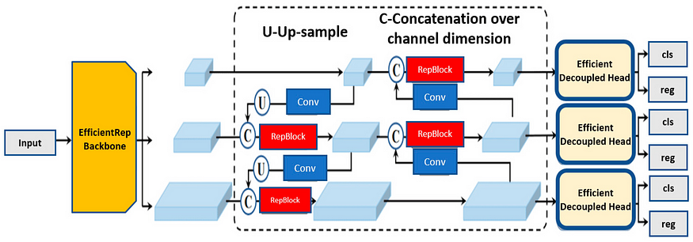

Slide 2
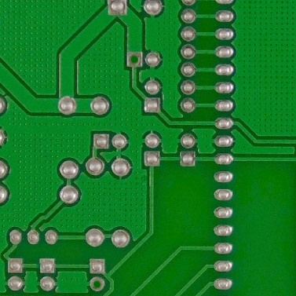
Output
EfficientRep Backbone

Slide 3
YOLO 9000(v2)
YOLO v1

